Slide 1
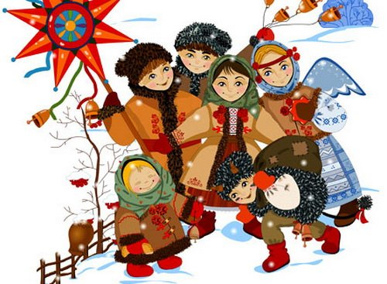
Літературне читання
2 клас
Розділ 5.
Зачарувала все зима
Урок 52
Л. Повх «Ко­лядники».
Картина Г. Назаренко «Колядники»

Slide 2
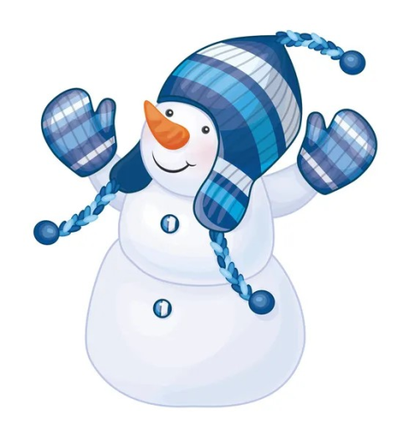
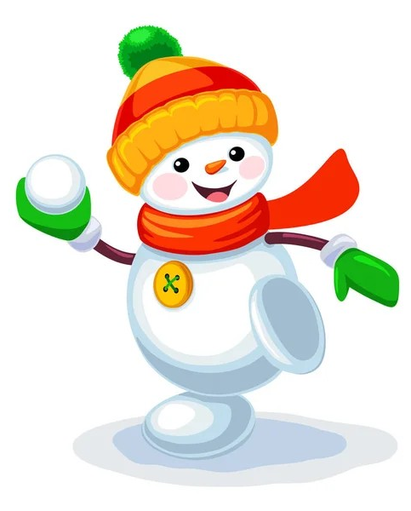
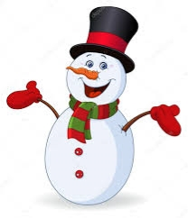
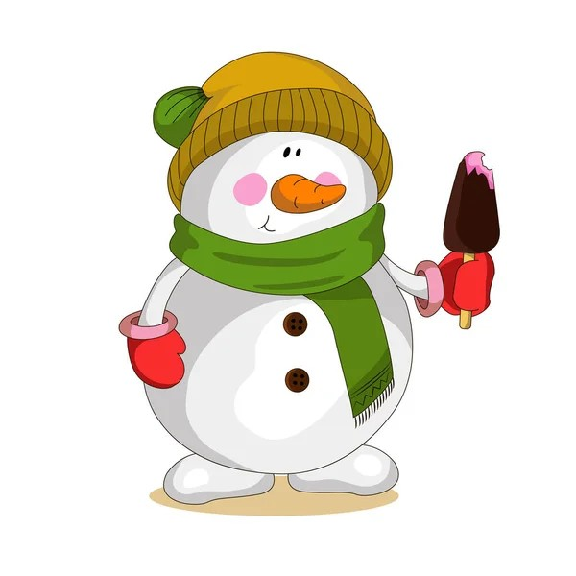
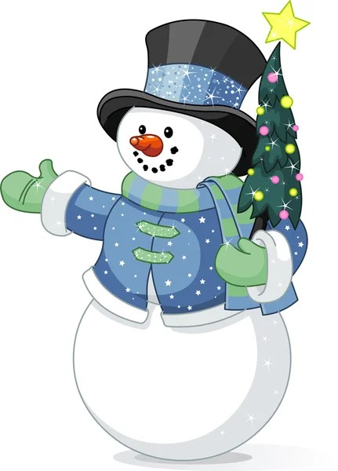
Налаштування на урок
Розглянь сніговичків. Пофантазуй і вибери, з яким із них ти хочеш провести урок. Поясни чому.
Сьогодні будемо спостерігати, висновки робити і працювати.
А щоб урок пішов на користь нам, фантазувати кожен буде сам.

Slide 3
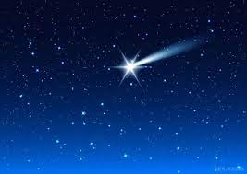
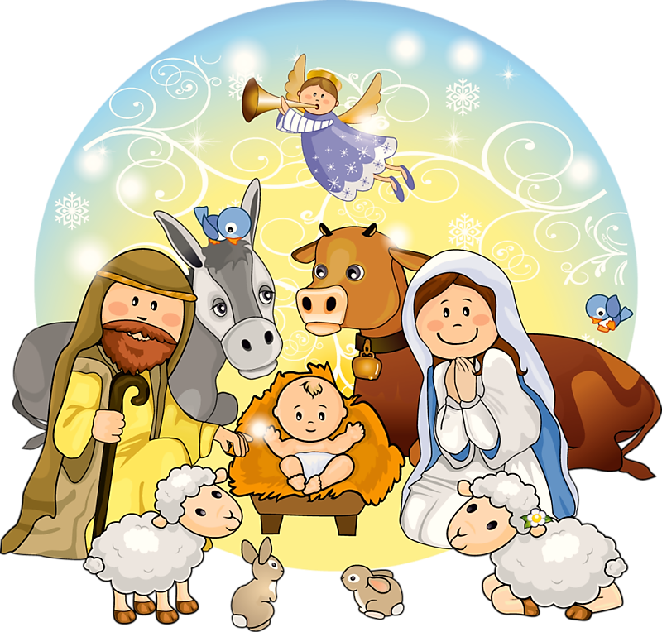
Читацька розминка
Радісна звістка Різдвяна з'явилась, Коли у небі зоря засвітилась.
На Різдво рідня раділа - першу зірку радо стріла.
Прочитай вірш
Про яку радісну звістку сповістила перша зірка?
РІЗДВО – найдивовижніше і найулюбленіше свято в усьому світі. Це свято приносить нам тепло і радість у кожну родину.

Slide 4
Повідомлення теми уроку
Сьогодні на уроці читання ми поспілкуємось на тему
«Вже Різдво прийшло до хати,
нам пора колядувати!»
Прочитаємо вірш Лідії Повх «Колядники» і розглянемо картину Галини Назаренко «Колядники»

Slide 5
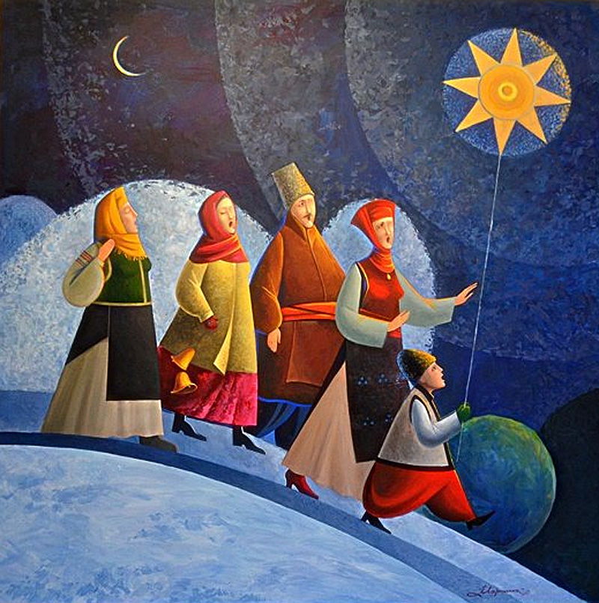
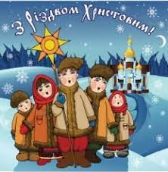
Вже Різдво прийшло до хати, нам пора колядувати.
Різдвяне колядування – це унікальна українська традиція, що супроводжується співами колядок. Колядники ходять колядувати до сусідів і родичів, а за свою пісню отримують продукти, цукерки або гроші.

Slide 6
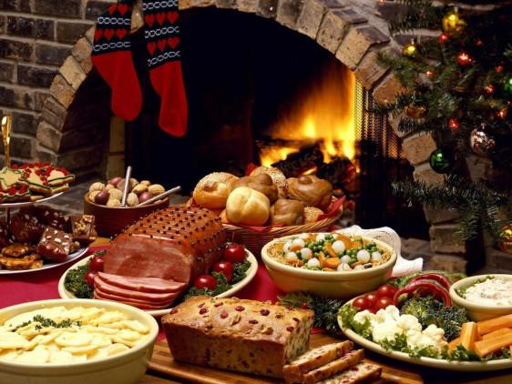
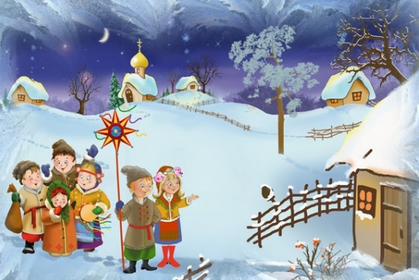
Вже Різдво прийшло до хати, нам пора колядувати.
Щедрим або багатим називався в українців вечір напередодні Нового року. У цей день готували багатий святковий стіл, а до кожної хати приходили щедрувальники.
Ой, дзвенить щедрівочка, не вгаває:
- Хай життя веселками розквітає!
Я несу щедрівочку у будинки,
Сію-вію житечко із торбинки.
Степан Жупанин

Slide 7
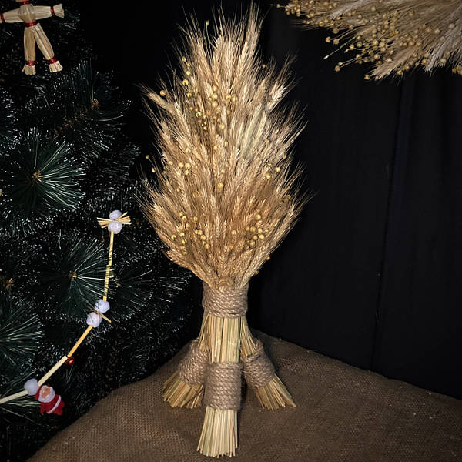
Словникова робота
ДІДУХ – українська різдвяна прикраса, різдвяний символ, оберіг роду. Його ще називають: коляда, колядник, сніп. Дідух встановлюють під час святкування Різдва як символ духів предків, які оберігають родину, а також як знак вдячності за зібраний врожай.
Підручник, сторінка
68

Slide 8
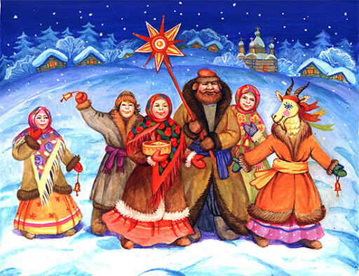
Словникова робота
ЩЕДРІВКИ - величальні українські народні обрядові пісні, які виконуються під Новий рік і у Щедрий Вечір.
СВЯТИЙ ВЕЧІР - одне з найурочистіших християнських свят, яке відзначається ввечері напередодні Різдва Христового.
ЗВІЗДАР - той, хто займається ворожінням на планетах і зірках, астролог.
ВОДИТИ КОЗУ - одна з найдавніших різдвяних традиційі відбувається у щедрий вечір. Щоб врятувати «тваринку» господар хати повинен пригостити її смаколиками.
Підручник, сторінка
66

Slide 9
Словникова робота
Прочитай слова, правильно став наголос.
колядка
колядник
Святий
вечір
щедрівка
щедрувати
посівати
жито-
пшениця
пашниця
по горах
всміхнулась
дідух
різдвяний

Slide 10
Згадаємо знайомство з авторкою Лідією Повх.
(«В їдальні»)
Повх
Лідія Петрівна – талановита
українська дитяча поетеса.

Slide 11
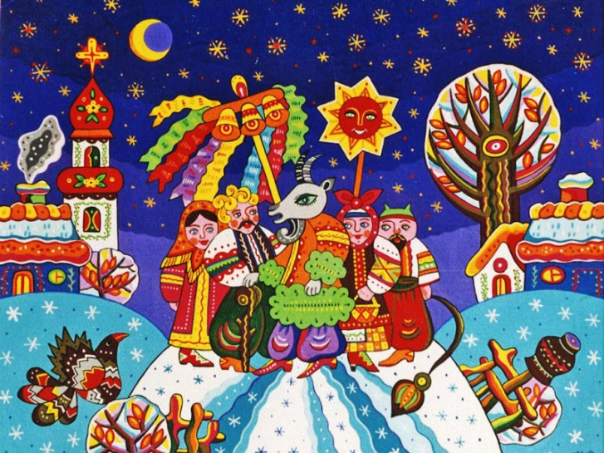
Лідія Повх «Колядники»
Іде Коза із дзвінкою:
дзінь-дзінь! Дзінь-дзінь!
Іде Теля із зіркою:
цінь-цінь! Цінь-цінь!
А білий Кіт — з торбинкою:
торох-торох…
Спинились під хатиною
та й колядують втрьох.
А білий сніг, як казка,
По горах і в дворі.
І колядують в масках
веселі школярі!
Летить з гори на гірку:
«Я в батька Колядин!..»
Всміхнулась срібна зірка
з-над синіх полонин.
Прочитай вірш.
Які почуття у тебе викликає вірш?
Вчимося інсценізувати
Підручник, сторінка
68

Slide 12
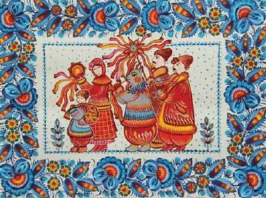
Розглянь картину майстрині петриківського розпису Галини Назаренко.
Як її «прочитати»?
Хто зображений на картині?
У що вдягнуті люди? Що вони тримають у руках?
Де і коли може відбуватися це дійство?
Як намальовано рамку картини? Які рослини і кольори використала художниця?
Який настрій створює картина?
Підручник, сторінка
66

Slide 13
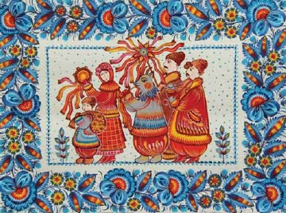
Склади за картиною Галини Назаренко розповідь «Колядники»
У центрі картини святкове дійство. Воно відбувається на передодні Нового року. Люди зібралися, щоб іти щедрувати від хати до хати, промовляючи щедрівки з побажаннями щастя та достатку. Вони одягнуті в святкові костюми. Один з парубків несе різдвяну зірку. Є між пастушками дівчина Маланка. Хтось переодягнувся в козу, адже дійство супроводжується «водінням кози».
Картину намалювала майстриня петриківського розпису Галина Назаренко. Його мотиви особливо вражають у незвичайній рамці довкола. Петриківські колоритні квіти нагадують про довершеність у природі. Як чергується зима з літом, так з року в рік відбувається це народне дійство.
Ніжно-холодний синій колір літніх квітів на рамці доповнює теплу червоно-жовту палітру щедрувальників взимку. Настрій від побаченого радісно-замріяний.
Підручник, сторінка
66

Slide 14
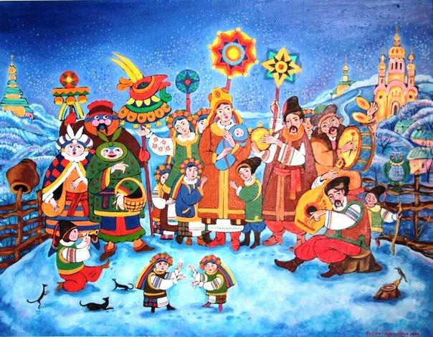
Народна прикмета
На Різдво мете снігами – буде осінь з пирогами.
Чого дізнав/лася на уроці?
Що нового взяв/взяла для себе з уроку?
Розпитай батьків, які колядки і щедрівки вони співали на свята. Вивчи одну з них.

Slide 15
Рефлексія
Пофантазуй, що твій вибраний сніговичок скаже тобі в кінці уроку. Поясни чому.

